Slide 1
Петрозаводский государственный университет Кафедра информатики и математического обеспечения
Бурдин Григорий Олегович
Разработка веб-приложения и API мобильного сервиса поддержки соревнований Федерации Спортивного Ориентирования РК
Научный руководитель: ст. преподаватель А.В. Бородин

Slide 2
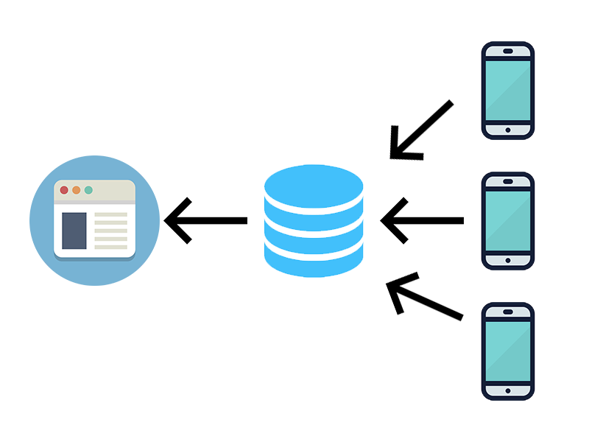
Роль базы данных
Web-интерфейс
База данных

Slide 3
Роль базы данных
Хранить данные, полученные от пользователя
Предоставлять данные для отображения web-интерфейсу

Slide 4
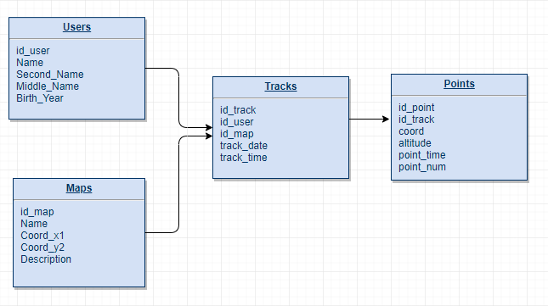
Проект базы данных

Slide 5
Проект web-интерфейса
Статичный макет – HTML, CSS
Динамическое наполнение - JavaScript

Slide 6
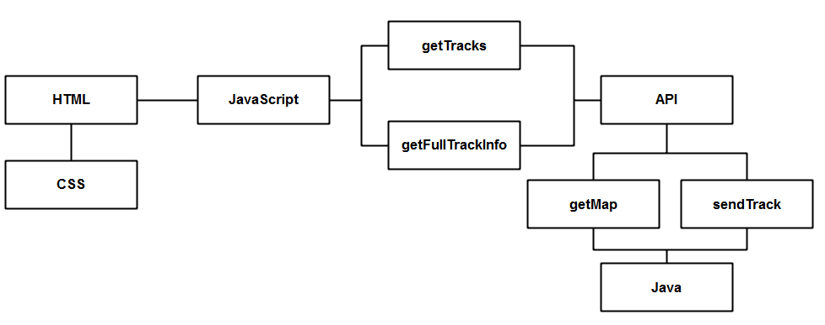
Проект API

Slide 7
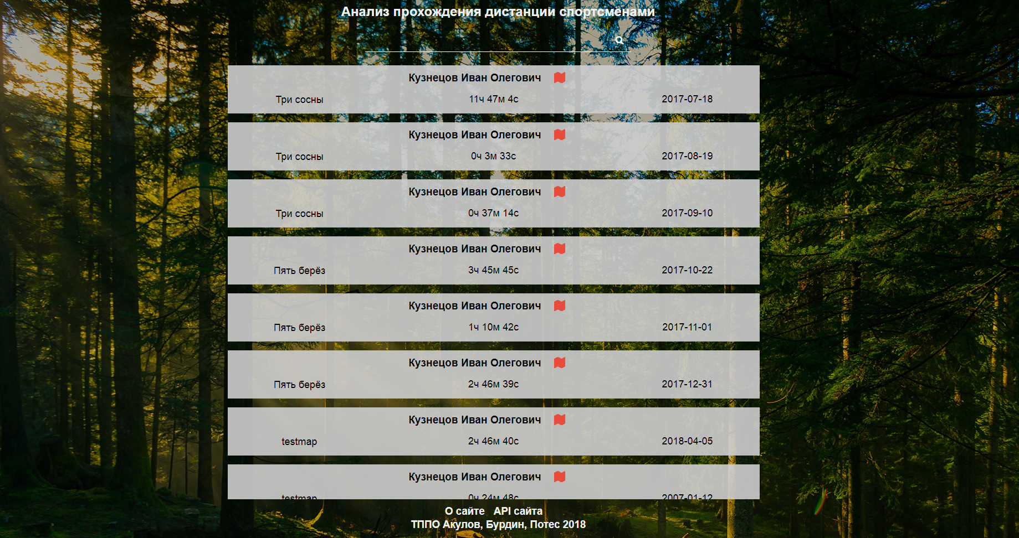
Демонстрация web-интерфейса

Slide 8
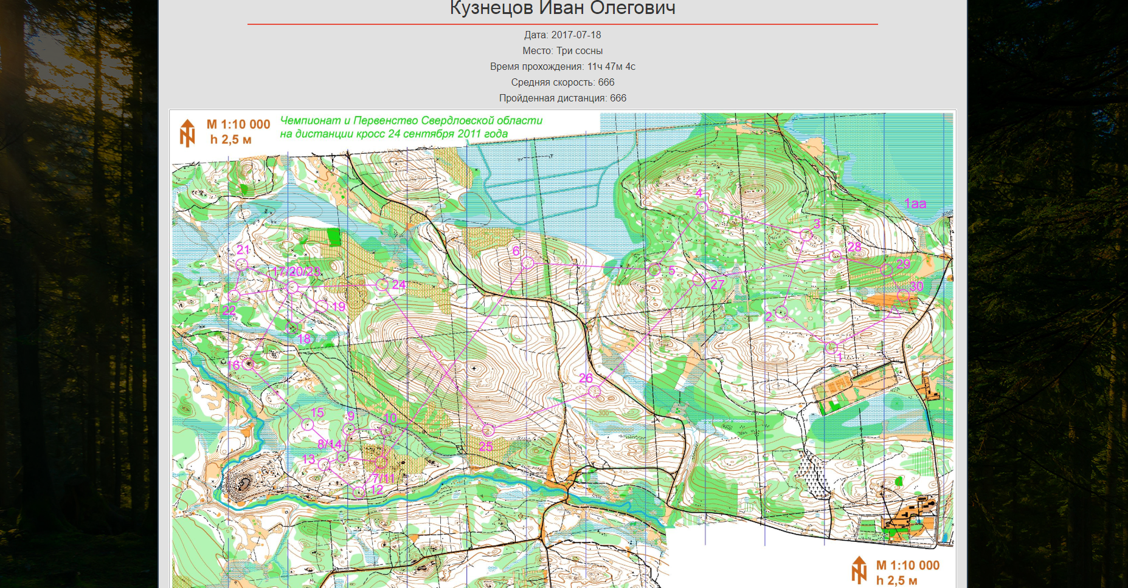
Демонстрация web-интерфейса

Slide 9
Планы на будущее
Реализовать механизм связи мобильного приложения с сервером
Расширить функционал API

Slide 10
Заключение
На данный момент реализован базовый функционал, который будет расширяться
Пока что не представляется возможным дать приложение для тестирования первым пользователям, потому что ещё не реализованы функции авторизации и аутентификации пользователей

